Slide 1

Коучингтің эпиграфы:
« Мұғалім оқушының құлағына воронкаға су құйғандай айқайлайды,ал оқушының жауапкершілігі тек қана айтқанды қайталау. Мен мұғалімнің осы қателегін жөндегенін қалар едім»
Мишель Монтен

Slide 2

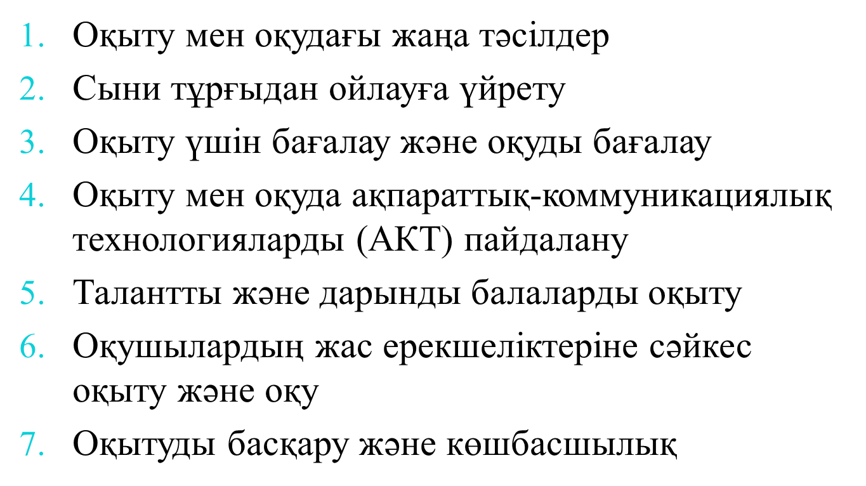


Жеті модульдің жеті кереметі
Диалогтық оқытуды жүзеге асыруда сұрақтарды нақты қоюдың тиімділігі

Slide 3

Мақсаты:
Негізгі идеялар:
Әңгімелесу- мұғалімдер балалардың оқуға деген ынтасын оята алатын пәрменді тетік. Сыныпта диалогті қолдану арқылы мұғалімдер балалардың білім алу сапасына үлкен ықпал ете алады. Балалардың білімі мен идеясын анықтауға бағытталған шынайы әрекет оларды оқыту үдерісіне тартуға көмектеседі.
Оқытудағы диалогтық оқытуды жүзеге асыруда сұрақтарды нақты қоюдын тиімділігі туралы жаднама тарату.
2015-2016 оқу жылы

Slide 4



Шаттық шеңбері
«Мен саған сенемін» тренингі.
Жұптасып , бір-бірлерініңізге сенімділік таныту.
Шаттық шеңбері
Ортада шеңбер жасап, «Менің Отаным» тренингін орындаймыз
Егер сіздің досыңыз болса, көршінің басын сипаңыз;
Егер сіздің үйіңізде мысық болса, өз басыңызды сипаңыз;
Егер сіз, иттерді жақсы көрсеңіз көршіңізді құшақтаңыз;
Егер сіз құстарды жақсы көрсеңіз, қолыңызды созып, құстарша қанат қағыңыз.
Егер сіз өз мектебіңізді жақсы көрсеңіз, аяғыңызды топырлатыңыз;
Егер сіздер Отанымызды жақсы көрсеңіздер, алақандарыңызды соғыңыздар!

Slide 5

Топтық ереже
1.Қарапайым сұрақтар. Оларға жауап бере отырып, болған жайттар туралы әңгімелеп беруге болады. Дәстүрлі бақылау жұмыстарында, терминологиялық диктанттарда, т.б. қолданылады.
2.Анықтаушы сұрақ. Әдетте, «Сонда сіз солай демекшісіз ғой ..?», «Менің
түсінуімше, сіз ...», «Менің қателесуім мүмкін, бірақ меніңше сіз былай айтқан сияқты
болдыңыз...» деген сұрақтар болады. Бұл сұрақтар анықтау мақсатында жайдары көңілмен берілуі керек.
*

Slide 6

3. Интерпретациялық (түсіндіруші) сұрақ. «Неліктен жапырақтар күз мезгілінде
сарғаяды?», - деген сұрақтың жауабын оқушылар білетін болса, ол сұрақ жай сұраққа «айналады».
4. Шығармашылық сұрақтар: «егер», «болса», «қалай болар еді» деген сияқты
сөздермен келеді.
5. Бағалау сұрақтары. «Неліктен бұл жақсы, басқасы жаман деген баға
алды?», «Бір нәрсе екінші нәрседен несімен ерекшеленеді?» - деген сұрақтар бағалау
критерийлерін түсіндіруге бағытталған.
6. Тәжірибелік сұрақтар. «Күнделікті өмірде қай жерде байқайсыз?»,
«Кейіпкердің орында болсаңыз, не істер едіңіз?» - деген сипаттағы сұрақтар теория мен практиканы ұштастырады.

Slide 7
1 кесте ЕТІСТІКТЕР-
Мақсаттар | Пайдаланылатын Етістіктер
Білім
Түсіну
Қолдану
Талдау
Жинақтау
Бағалау

Slide 8
1 кесте ЕТІСТІК
Мақсаттар | Пайдаланылатын етістіктер
Білім | еске түсіру, анықтау, мақұлдау, қайталау, атау, әңгімелеу, ұсыну, табу
Түсіну | қайта қарастыру, сәйкестендіру, талқылау, тарту, мойындау, қайта қарау, түсіндіру, әңгімелеу, айқындау
Қолдану | көрсету, тағайындау, орындау, суреттеу, қолдану, пайдалану, айналысу
Талдау | ажырату, саралау, үміт арту, даулау,жатқызу, салыстыру, тәжірибеден өткізу, қарама-қарсы қою, зерделеу
Жинақтау | тұжырымдау, оқыту, әзірлеу, дамыту, қайта анықтау, ұсыну, жасау
Бағалау | жорамалдау, бағалау, таңдау, баға қою, анықтау, санау, өлшеу, айыптау

Slide 9
2 кесте СҰРАҚТАР
Ойлау деңгейі | Сұрақтар үлгілері
Білу және түсіну
Қолдану
Талдау
Жинақтау
Бағалау

Slide 10
2-кесте Сұрақтар
Ойлау деңгейі | Сұрақтар үлгілері
Білу және түсіну | Не? Кім? Қашан? Не …. үлгісі болып табылады? …. не тұспалданады? …. басқаша қалай түсіндіруге болады? …. бұл үлгі боп табыла ма? Мен мұны өз сөзіммен сипаттай алам ба?
Қолдану | Бұл қалай пайдаланылады? Бұл немен байланысты? … қандай жағдайларда?
Талдау | Неге? Қалай? …. себебі не болып табылады? Қорытынды үшін не нәрсе дәлел? ...себебі қандай? …бір-бірімен қалай үйлеседі?
Жинақтау | Егер бұл іске асатын болса, осыдан кейін не болады? Теорияның болжамы іске аса ма? Алынған ақпарат негізінде қандай қорытынды жасадым? Бұл онымен қалай байланысты?
Бағалау | Бұл жақсы ма және неліктен? Бұл қисынды ма және не себепті?

Slide 11
1-2.Пәндер бойынша тапсырма түрлері
1.Білу
1.Зат есімге анықтама беріңіз.
2.Әрекет мәні әңгіменің қай жерінде айқындалады?
3.Тіршілік иелерін қандай екі категорияға жіктеуге болады?
4.(9-177)/21+8 өрнегінің мәнін табыңыз.
5.ҚР парламентінің негізгі палаталарын атаңыз.
2.Түсіну
1.Иллюстрациядағы эпизодтан кейін роман кейіпкеріне не болғанын әңгімелеңіз.
2.ХХ ғ.ғ басы, ортасы, аяғында Германияда болған оқиғалар туралы үш сурет салыңыз.
3.Параграф мазмұнын өз сөзіңізбен қысқаша айтып беріңіз.
4.Президент міндеттерін сипаттайтын 2-3 беттік шығарма жазыңыз.
5.Неліктен географиялық карталарда таңбалар қолданылады?

Slide 12
3-4.Пәндер бойынша тапсырма түрлері
3.Қолдану
1.Берілген сөздің әрбірін қолданып сөйлем құрастырыңыз.
2.Картадағы белгілерді пайдаланып, қаладағы үш ескерткішке бару маршрутын жаса.
3.Өздерiңiз оқитын сыныптың ауданын табыңыздар.
4.Әңгіменің толық оқып болған соң, оның немен аяқталатынын табыңыз.
5.Игерілген ылғалдылықты анықтау тәсілін қолданатын үш жағдайды көрсетіңіз.
4.Талдау
1.Бұл оқиғалардың қайсысы шын мәнінде болған, қайсылары жалған?
2.Азамат соғысы мен ауған соғысынан кейiнгi жағдайлар ұқсастығы.
3.Бұл коллекциядағы минералдарды үш белгі бойынша бөліңіз.
4.Талқыланған мақаладан үш дерек пен үш пiкiр табыңыз.
5.Жәндiктердi сипаттамасы бойынша қай тұқымдасқа жататынын анықтаңыз.

Slide 13
5-6.Пәндер бойынша тапсырма түрлері
5.Жинақтау (синтез)
1.15 географиялық элемент арқылы қиялдағы елдi картаға түсiрiңiз.
2.И.Тургеневтiң «Му-му» әңгiмесiн иттiң тұрғысынан жазыңыз.
3.Эксперимент нәтижелерiн ескере отырып, себептерiне болжам жасаңыз.
4.Болған оқиға туралы мәлiметтердi фельетон түрiнде жазыңыз.
5.Мектеп ауласын көгалдандырудың әр түрлi жолдарын көрсетiңiз.
6.Салыстырмалы бағалау
1.Қала әкiмiне кандидаттардың бәрi жоғары бiлiмдi болуы тиiс пе?
2.Поэманың екi басты кейiпкерiн салыстырыңыз.
3.Қазiргi заманда оқушыларға ауызша есептеу дағдылары керек пе?
4.Әдiлетсiздiктi түзеу үшiн күш қолдану қажет пе? Пiкiрiңiздi дәлелдеңiз.
5.Зерттелгендердiң iшiнен қай орта сiз үшiн өмiр сүруге қолайлы? Нелiктен?

Slide 14



РЕФЛЕКСИЯ
Егер, онда, өйткені сөздерін пайдаланып
«Тобықтай ойдың түйіні»
“Еңбегінің ел кәдесіне жарағанын сезіну –
үлкен бақыт”
В.Качалов

Slide 15


КОУЧИНГ-СЕССИЯҒА ҚАТЫСҚАНДАРЫҢЫЗҒА КӨП-КӨП РАХМЕТ!
САУ БОЛЫҢЫЗДАР!

